Slide 1
Weekly Report
2021.07.14
Hongsik Kim
Mobile & Network Intelligence Laboratory

Slide 2
WPCN: Paper
Implementation: WPCN-UAV

Slide 3
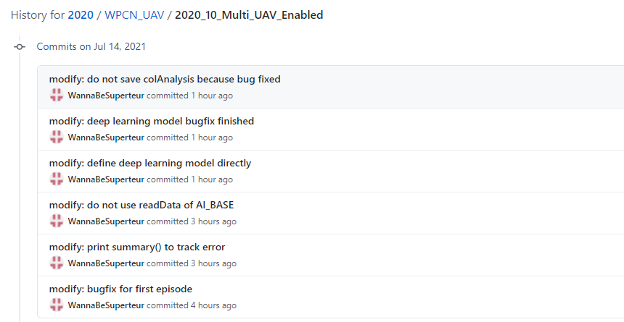
Current Status
Implementation: WPCN-UAV
Bugfix for deep learning model

Slide 4
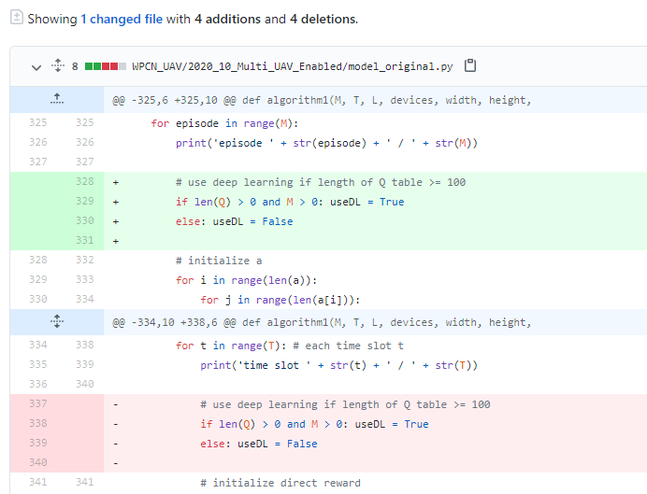
Current Status
Implementation: WPCN-UAV
1번째 episode에서 모델이 없는데 deep learning을 적용하여 발생하는, 모델이 없다는 오류 해결

Slide 5
Current Status
Implementation: WPCN-UAV
오류 메시지 해결 시도
ValueError: Could not find matching function to call loaded from the SavedModel. Got:
Positional arguments (2 total):
* Tensor("inputs:0", shape=(None, 1), dtype=float32)
* False
Keyword arguments: {}
Expected these arguments to match one of the following 4 option(s):
Option 1:
Positional arguments (2 total):
* TensorSpec(shape=(None, 19), dtype=tf.float32, name='inputs')
* False
Keyword arguments: {}
Option 2:
Positional arguments (2 total):
* TensorSpec(shape=(None, 19), dtype=tf.float32, name='inputs')
* True
Keyword arguments: {}
Option 3:
Positional arguments (2 total):
* TensorSpec(shape=(None, 19), dtype=tf.float32, name='input_1')
* False
Keyword arguments: {}
Option 4:
Positional arguments (2 total):
* TensorSpec(shape=(None, 19), dtype=tf.float32, name='input_1')
* True
Keyword arguments: {}

Slide 6
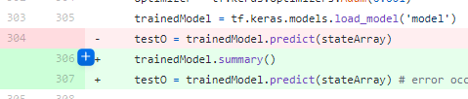
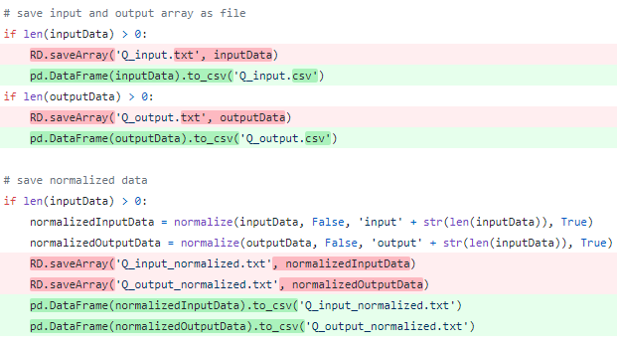
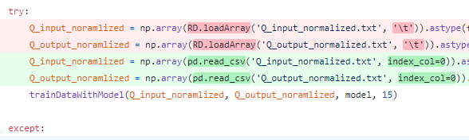
Current Status
Implementation: WPCN-UAV
생성된 딥러닝 모델의 summary를 출력하여 어디서 오류가 발생했는지 확인
AI_BASE 대신 pandas 방식으로 데이터 읽기 및 쓰기

Slide 7
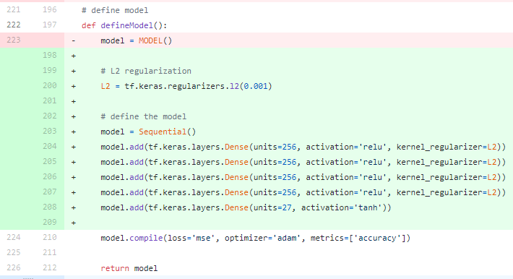
Current Status
Implementation: WPCN-UAV
딥 러닝 모델을 직접 정의하여 오류 해결

Slide 8
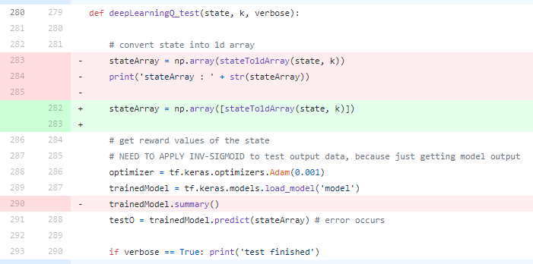
Current Status
Implementation: WPCN-UAV
State를 나타내는 array (딥러닝의 input data)를 2차원 배열로 만들어서, 딥러닝 모델의 오류를 최종 해결

Slide 9
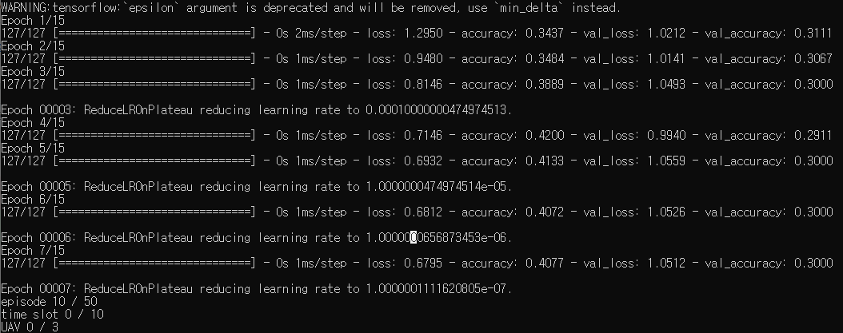
Current Status
Implementation: WPCN-UAV
테스트 결과 (val_accuracy 및 val_loss가 크게 증가하지 않음, 향후 parameter 조절 필요)

Slide 10
Github
https://github.com/WannaBeSuperteur/2020/tree/master/WPCN

